Slide 1
ယေရှုအနိုင်ရသည် - စာတန်ရှုံးသည်။
Lesson 1 for April 1, 2023

Slide 2
“နဂါးသည်မိန်းမကိုအငြိုးထား၏။ဘုရားသခင်၏ပညတ်တော်တို့ကိုကျင့်၍၊ယေရှု၏သက်သေခံတော်မူချက်ကိုစွဲလန်းသောသူတည်းဟူသောထိုမိန်းမ၌ကြွင်းသောအမျိုးအနွယ်ကိုစစ်တိုက်ခြင်းငှာသွား၏”
(Revelation 12:17)

Slide 3
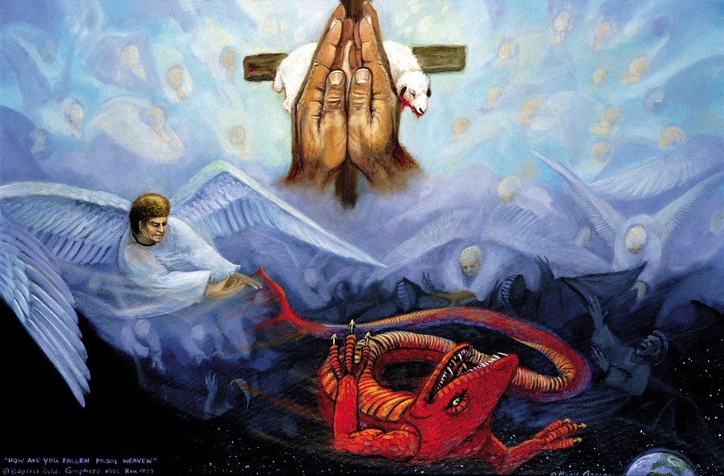
ပေါလုကကျွန်ုပ်တို့အားဤသို့သတိပေးခဲ့သည်“ကျွန်ုပ်တို့၏တိုက် လှန်မှုသည်အသွေးအသားရှိသောရန်သူမဟုတ်ဘဲ၊လောကီမှောင်မှောင်မိုက်၌အစီုးရသောမင်းတို့နှင့်၎င်းကောင်းကင်ဘုံရှိနတ်ဆိုးတို့ကိုဆိုင်ပြိုင်တိုက်လှန်ရ၏။”
(ဧဖက်၆း၁၂)နှင့်ဗျာဒိတ်ကျမ်း12တွင်ကျွန်ုပ်တို့အားတိုက်ခိုက်နေသောတန်ခိုးများသည်မည်သူနည်း၊ဤအငြင်းပွားမှုစတင်ပုံ၊မည်သို့အဆုံးသတ်မည်နည်းယေရှုနိုင်သည်၊စာတန်ရှုံးကြောင်းရှင်းပြထားသည်။
စကြဝဠာပဋိပက္. Revelation 12:7-8
အဆုံးအဖြတ်တိုက်ပွဲ Revelation 12:1-5, 9
အောင်မြင်သောအရှင် Revelation 12:10-11
စာတန်၏တန်ပြန်တိုက်ခိုက်ခြင်း Revelation 12:6, 12-16
ကျန်ကြွင်းသောသူများကိုတိုက်ခိုက်ခြင်း Revelation 12:17

Slide 4
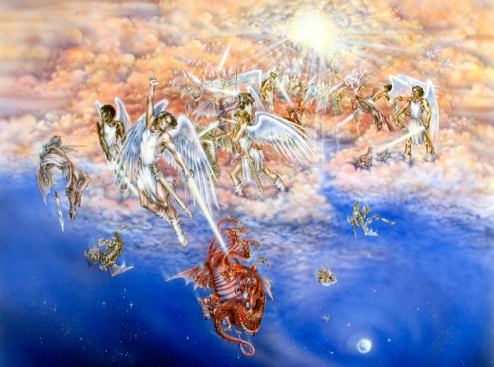
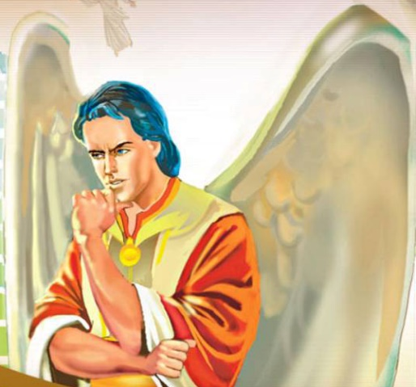
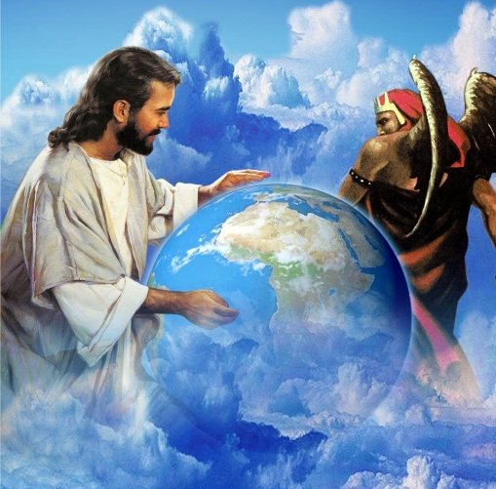
စကြဝဠာပဋိပက္
“ကောင်းကင်၌စစ်ဖြစ်၏။ မိကေ္ခလနှင့်သူ၏ကောင်းကင်တမန်တို့သည် နဂါးကိုစစ်တိုက်ကြ၏။ နဂါးနှင့်သူ၏တမန်တို့သည် စစ်တိုက်၍မနိုင်ကြ။ ,” (Revelation12:7)
ဗျာဒိတ်၁၂:၇၈သည်ကောင်းကင်ဘုံပဋိပက္ခဖြစ်ပုံကိုပြောပြရန်ပုံဆောင် မှုများကိုအသုံးပြုသည်။၎င်းသည်လူနှစ်ဦး(“မိုက်ကယ်”နှင့်“နဂါး”တို့၏ သင်္ကေတ)နှင့်၎င်းတို့ကိုထောက်ခံသူများ(သူတို့၏ကောင်းကင်တမန်များ)အကြားပဋိပက္ခဖြစ်သည်။မိုက်ကယ်အနိုင်ရပြီးနဂါးကိုကောင်းကင်မှ နှင်ထုတ်ခဲ့သည်။
ဒီစစ်ပွဲကဘာ့ကြောင့်စတင်ခဲ့တာလဲ။ဘုရားသခင်သည်လူစီဖာအားလွတ်လပ်စွာရွေးချယ်ခွင့်ပေးထားပြီးစကြဝဠာ၏ပလ္လင်ကိုသိမ်းပိုက်ရန်လူစီဖာသူရွေးချယ်ခဲ့သည် (ဟေရှာယ ၁၄း၁၂-၁၄)။
ကြားနေကောင်းကင်တမန်များမရှိပါ၊သူတို့သည်မိုက်
ကယ်နှင့်နဂါးတို့ကြားတွင်ရွေးချယ်ရမည်ဖြစ်သည်။ဤပဋိပက္ခသည်ကမ္ဘာမြေကြီးပေါ်တွင်ဆက်လက်တည်ရှိနေသောကြောင့်ကျွန်ုပ်တို့သည်မိက္ခေလအားထောက်ခံရန်သို့မဟုတ်ကိုယ်တော်ကိုတိုက်ခိုက်ရန်ရွေးချယ်ရမည် (လု၊ ၁၁း၂၃)။

Slide 5
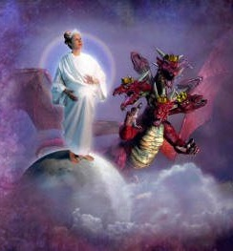
အဆုံးအဖြတ်တိုက်ပွဲ
“[…] သားကိုဖွားလုသောမိန်းမသည်ဖွားသောအခါ၊နဂါးသည် ထိုသားကိုကိုက်စားမည့်အကြံနှင့်မိန်းမရှေ့၌ရပ်နေ၏။ ” (Revelation 12:4)
စကြာဝဠာပဋိပက္ခတွင်အဆုံးအဖြတ်တိုက်ပွဲကိုနားလည်နိုင်စေရန် ဗျာဒိတ်၁၂ ပါ သင်္ကေတများကို ကောင်းစွာအနက်ဖွင့်ရပါမည်။
နဂါး
စာတန် (ဗျာ. ၁၂:၉)၊ ကောင်းကင်တမန်သုံးပုံတစ်ပုံက ထောက်ခံသည် (း၄)၊
အမျိုးသမီး
ဓမ္မဟောင်းနှင့် ဓမ္မသစ်တို့၌ရှိသော ဘုရားသခင်၏အသင်းတော် (ဧဇ. ၁၆:၄၆; ၂ကော ၁၁:၂)၊
သားယောက်ျားလေး
ယေရှုခရစ်သည်ဖွားမြင်တော်မူစဉ်ကတည်းကနှိပ် စက်ညှဉ်းပန်းခံခဲ့ရသည်(မ၊၂း၁၃)။ကောင်းကင်ဘုံသို့တက်ကြွတော်မူသည်(မ၁၆း၁၉)၊လူမျိုးခပ်သိမ်းတို့ကိုအုပ်စိုးခွင့်အပ်နှင်းခြင်းခံရသည်(ဗျာ၊၂း၂၆၂၇၊၁၉း၁၅)၊

Slide 6
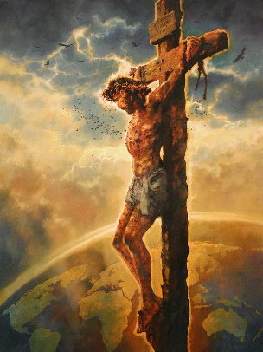
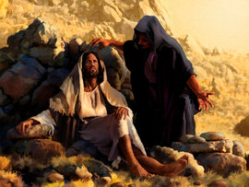
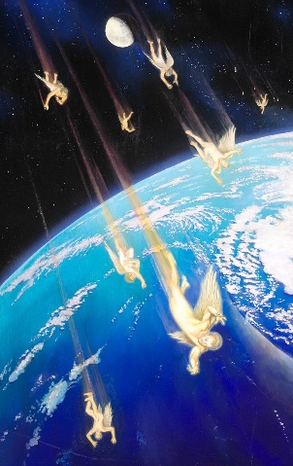
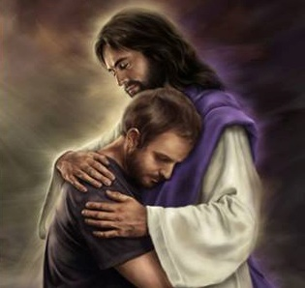
အဆုံးအဖြတ်တိုက်ပွဲ
“[…] သားကိုဖွားလုသောမိန်းမသည်ဖွားသောအခါ၊နဂါးသည် ထိုသားကိုကိုက်စားမည့်အကြံနှင့်မိန်းမရှေ့၌ရပ်နေ၏။ ” (Revelation 12:4)
လူသားအဖြစ် မွေးဖွားလာချိန်မှစ၍ ယေရှု၏တာဝန်ကို ကျေပွန်အောင်မထမ်းဆောင်ရန်စာတန်ကြိုးစားခဲ့သည် (ဟေဗြဲ၄း၁၅)။သခင်ယေရှုသည်လက်ဝါးကပ်တိုင်ပေါ်တွင်အသေခံခြင်းဖြင့်အောင်မြင်ခဲ့သည်(ကော၂း၁၅)။စာတန်သည် ကောင်းကင်ဘုံသို့ဝင်ခွင့်ရခဲ့သည် (ယောဘ ၁:၆)၊ သို့သော် ယေရှုသည် အဆုံးအဖြတ်တိုက်ပွဲကို အနိုင်ယူပြီးနောက်တွင် သူမရှိတော့ပါ။ စာတန်ကိုမြေကြီးပေါ်သို့ ပစ်ချခြင်းခံရသည် (ဗျာ၁၂း၉)။ယေရှု၏အောင်ပွဲ၌ကျွန်ုပ်တို့သည်အောင်ပွဲခံကြသည် (ရော ၈း၃၇)။ သခင်ယေရှုကို လက်ခံသောအခါ ကျွန်ုပ်တို့၏အပြစ်များကို ခွင့်လွှတ်ခြင်းခံရသောကြောင့် “စွပ်စွဲသူ” (ဗျာ. ၁၂:၁၀) စာတန်သည် ကျွန်ုပ်တို့ကို အပြစ်တင်ခြင်းမပြုနိုင်တော့ပါ။

Slide 7
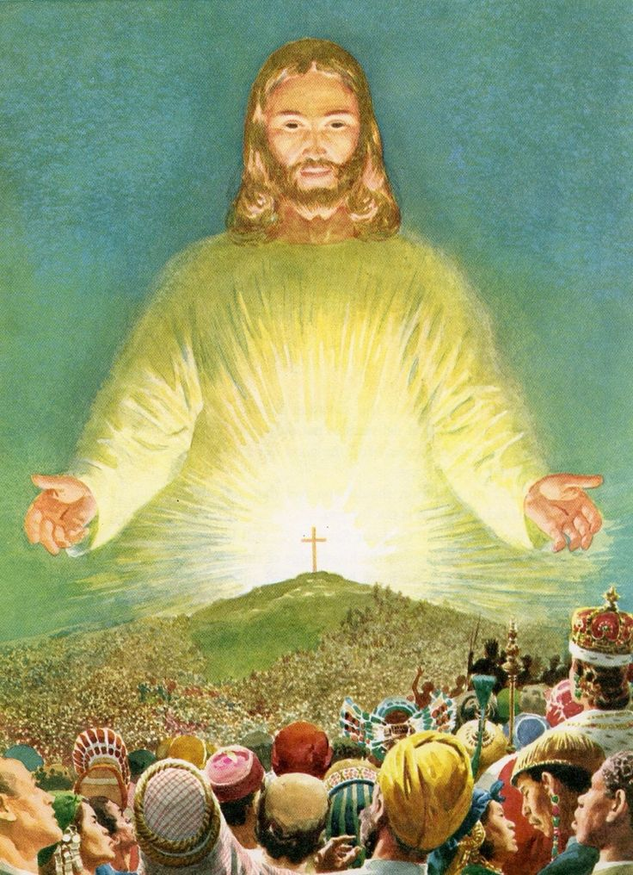
အောင်မြင်သောအရှင်
“သူတို့သည်သိုးသငယ်၏အသွေးအားဖြင့်လည်းကောင်း၊ မိမိတို့သက်သေခံချက်နှုတ်ကပတ်တရားအားဖြင့်လည်းကောင်း အောင်မြင်၍၊ အသေခံသည်တိုင်အောင် ကိုယ်အသက်ကိုမနှမြောကြ။ ” (Revelation 12:11)
သခင်ယေရှုအနိုင်ရခဲ့ပြီး၊ကျွန်ုပ်တို့သည်ယေရှု၏“အသွေးတော်အားဖြင့်”လည်းအနိုင်ရခဲ့သည်(ကော၁း၂၀)။ကျွန်ုပ်တို့သည်အောင်ပွဲခံပြီးသော်လည်းယေရှု၏နောက်ဆုံးသောအောင်ပွဲသည်မရောက်သေး(၁ကော၁၅း၂၂၂၆)။ပဋိပက္ခတွေအဆုံးမရောက်သေးပေမယ့်ကျွန်တော်တို့အောင်ပွဲခံနေပါပြီ။ကျွန်ုပ်တို့၏ကြွေးမြီများကိုဖျက်သိမ်းလိုက်ပြီး၊ ယုံကြည်ခြင်းအားဖြင့်ခရစ်တော်သည်ကျွန်ုပ်တို့အတွက် ပြုလုပ်ပေးသောအရာကိုလက်ခံသောအခါဘုရားသခင်ရှေ့တော်၌စုံလင်ခြင်းသို့ရောက်ရှိလာသည်(ကော၁း၁၄၊၂၂)။ငါတို့အနိုင်ရပြီ။အောင်နိုင်သောသူတို့အားအလုံးစုံတို့ကိုဘုရားသခင်ပေးတော်မူမည်။ (ဗျာ၊ ၂၁း၇)။

Slide 8
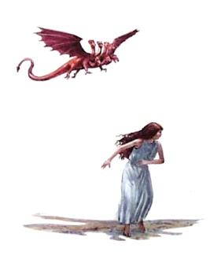
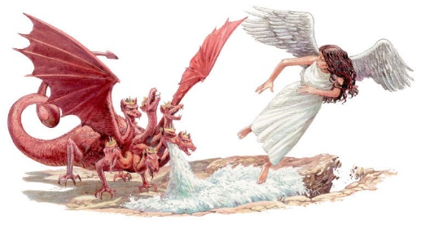
စာတန်၏တန်ပြန်တိုက်ခိုက်ခြင်း
“ထိုနဂါးသည် မြေကြီးသို့ကိုယ်ကျသည်ကိုသိမြင်လေသော်၊ သားယောက်ျားကိုဖွားမြင်သော မိန်းမကိုညှဉ်းဆဲ၏။ ” (Revelation 12:13)
စာတန်သည်အသင်းတော်အားမည်မျှကြာအောင်နှိပ်စက်ညှဉ်းပန်းခဲ့သနည်း (ဗျာ. ၁၂:၆၊ ၁၄)
၄၂ လ
Rev. 11:2
Rev. 13:5
ရက်ပေါင်း ၁၂၆၀
Rev. 11:3
သန့်ရှင်းသောမြို့ကို နင်းကြလိမ့်မည်။
သားရဲ၏အခွင့် အာဏာ
သက်သေ နှစ်ယောက်
Rev. 12:6
ကန္တာရကအမျိုးသမီး
အချိန်နှင့်အချိန် အချိန်တစ်ဝက်
Dan. 7:25
သားရဲ၏အခွင့် အာဏာ
Rev. 12:14
ကန္တာရကအမျိုးသမီး
ပရောဖက်ပြုချက်အချိန်
၄၂ လ = ၁၂၆၀ ရက် = အချိန်နှင့်ကြိမ်နှင့်တစ်ဝက် ။ ဒံယေလနှင့်ဗျာဒိတ်ကျမ်းပါနှိပ်စက်ညှဉ်းပန်းမှုကာလအားလုံးသည်အတူတူ ပင်ဖြစ်သည်။

Slide 9
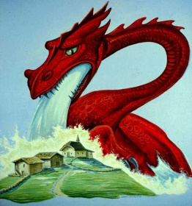
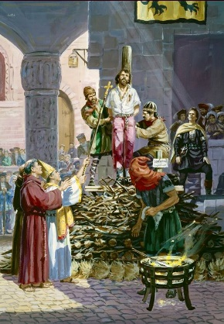
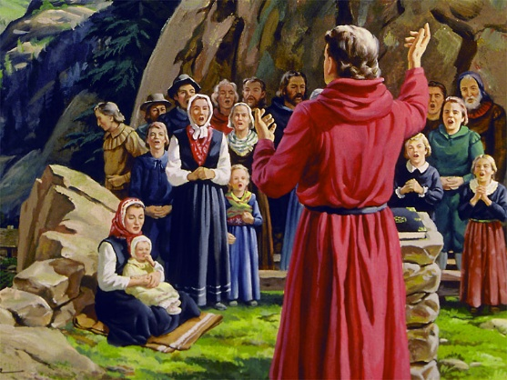
စာတန်၏တန်ပြန်တိုက်ခိုက်ခြင်း
“ထိုနဂါးသည် မြေကြီးသို့ကိုယ်ကျသည်ကိုသိမြင်လေသော်၊ သားယောက်ျားကိုဖွားမြင်သော မိန်းမကိုညှဉ်းဆဲ၏။ ” (Revelation 12:13)
From 538
To 1798
နောက်ဆုံးOstrogothicလူမျိုးများကိုဖယ်ရှားခဲ့ပြီးပုပ်ရဟန်းမင်းကြီးသည်ရောမမြို့အပေါ်နိုင်ငံရေးအာဏာကိုရရှိခဲ့သည်။
ဗိုလ်ချုပ် ဘာသီယာသည် နပိုလီယံ၏ အမိန့်အရ ပုပ်ရဟန်းမင်းကြီးအား ထောင်ချခဲ့သည်။
ပရောဖက်ပြုချက်ကာလတွင်၊တစ်ရက်သည်တစ်နှစ်နှင့်ညီမျှသည်(ယော၁၄း၃၄၊ဧဇ၄း၆)။နှစ်၁၂၆၀ နှိပ်စက်ညှဉ်းပန်းမှုစတင်ပြီးပြီးဆုံးချိန်ကိုပြန်သုံးသပ်ကြည့်ကြပါစို့။အကျင့်ပျက်ခြစားပြီးသောဘာသာရေးပါဝါကဒီညှဉ်းပန်းနှိပ်စက်မှုကို Papacy ကဦးဆောင်နေပါတယ်။
ထိုအချိန်အတောအတွင်း သစ္စာရှိလူများကို သဲကန္တာရတွင် ဘုရားသခင်က ထောက်ပံ့ပေးခဲ့သည် (ဗျာ. ၁၂:၆၊ ၁၄)။
ထိုအချိန်အတောအတွင်းဘုရားသခင်သည်သူ၏အသင်းတော်ကို စောင့်ရှောက်ခဲ့ပြီး နောက်ဆုံးအချိန်အတွင်း သစ္စာရှိအကြွင်းအကျန်များကိုလည်း စောင့်ရှောက်မည်ဖြစ်သည်။

Slide 10
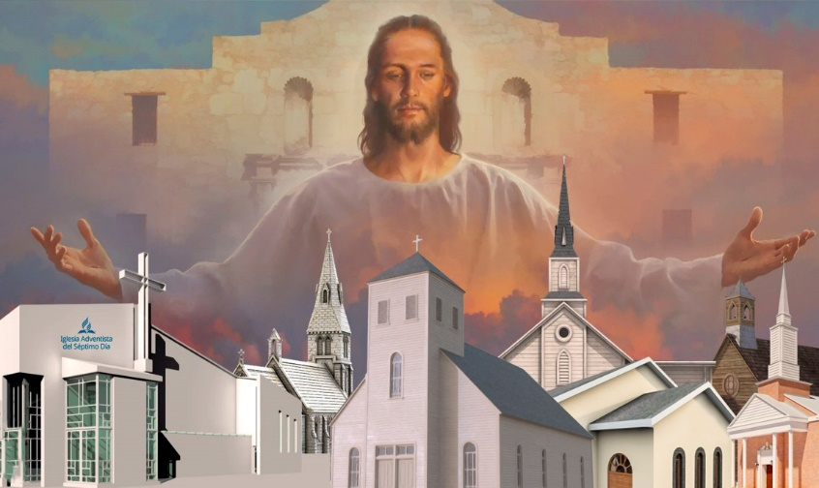
ကျန်ကြွင်းသောသူများကိုတိုက်ခိုက်ခြင်း
“နဂါးသည် မိန်းမကိုအငြိုးထား၏။ ဘုရားသခင်၏ပညတ်တော်တို့ကိုကျင့်၍၊ ယေရှု၏သက်သေခံတော်မူချက်ကို စွဲလန်းသောသူတည်းဟူသော ထိုမိန်းမ၌ကြွင်းသောအမျိုးအနွယ်ကို စစ်တိုက်ခြင်းငှာသွား၏။ ” (Revelation 12:17)
၁၇၉၈ ခုနှစ်မှစ၍ကျန်ကြွင်းသူများကိုစာတန်က သူ၏တိုက်ခိုက်မှုကိုတိုးမြင့်စေသည်။ကျန်ကြွင်းသူ သည်အဓိကလက္ခဏာနှစ်ရပ်ပါရှိသောအုပ်စုငယ်ဖြစ်သည်။
သူတို့သည်ဘုရားသခင်၏ပညတ်တော်များကို စောင့်ရှောက်ကြသည်။သူတို့သည်မေ့လျော့ခြင်းခံရသော ဘုရားသခင်၏ပညတ်တော်များကိုသတိရကြသည်။
သူတို့တွင် ယေရှုခရစ်၏ သက်သေခံချက်ရှိသည်။ သူတို့သည် ကယ်တင်ရှင်အပေါ် သစ္စာရှိကြသည်။
ယေရှု၌၊ယေရှုအားဖြင့်၊ ယေရှုအားဖြင့်၊ ယေရှုကြောင့်၊ ကျွန်ုပ်တို့၏အောင်ပွဲသည် လုံခြုံသည်။

Slide 11
“ဘုရားသခင်သည်ကျွန်ုပ်တို့ကိုလိုအပ်သည့်အချိန်တွင်ကူညီပေးလိမ့်မည်၊သို့သော်ကိုယ်တော်သည်ကျွန်ုပ်တို့အားချစ်ပြီးနာခံရန်အတင်းအကျပ်ခိုင်းစေမည်မဟုတ်ပါ။ကျွန်ုပ်တို့သည်သူ့အားကျွန်ုပ်တို့၏မခွဲမခြားသောချစ်ခြင်းမေတ္တာကိုပေးရမည်ဖြစ်သည်။ကိုယ်တော်သည်ကျွန်ုပ်တို့အားကိုယ်တော်အားကိုးစားပြီးကိုယ်တော်ကိုကိုးစားစေလိုပါသည်။သူသည်ကျွန်ုပ်တို့၏ဆန္ဒကိုနားလည်ပြီးဒုက္ခတိုင်းတွင်ကူညီရန်လုံလောက်သောအရင်းအမြစ်များရှိသည်။ကျွန်ုပ်တို့သည်ကျွန်ုပ်တို့၏ကိုယ်ပိုင်တိုက်ပွဲများကိုတိုက်ခိုက်ရန်မကျန်တော့ဘဲ၊ကျွန်ုပ်တို့တွင်ခရစ်တော်၏အကူအညီနှင့်ကိုယ်တော်၏နာမတော်အားဖြင့်ကျွန်ုပ်တို့သည် အောင်ပွဲခံနိုင်ပါသည်။”
E. G. W. (Manuscript Releases, book 3, No. 168, p. 109)

